Slide 1
INF3400 Del 2 Oppgaver
Enkel elektrisk transistor modell og introduksjon til CMOS prosess

Slide 2
Oppgave
Gitt en nMOS transistor i en 180nm CMOS prosess med bredde W lik 0.36μm og lengde L lik 0.18μm. Anta at tykkelsen på tynnoksid tox =50Å og at mobiliteten μ = 200cm / Vs. Beregn β og gatekapasitans for transistoren:
2
Cox:
β:
Cg:

Slide 3
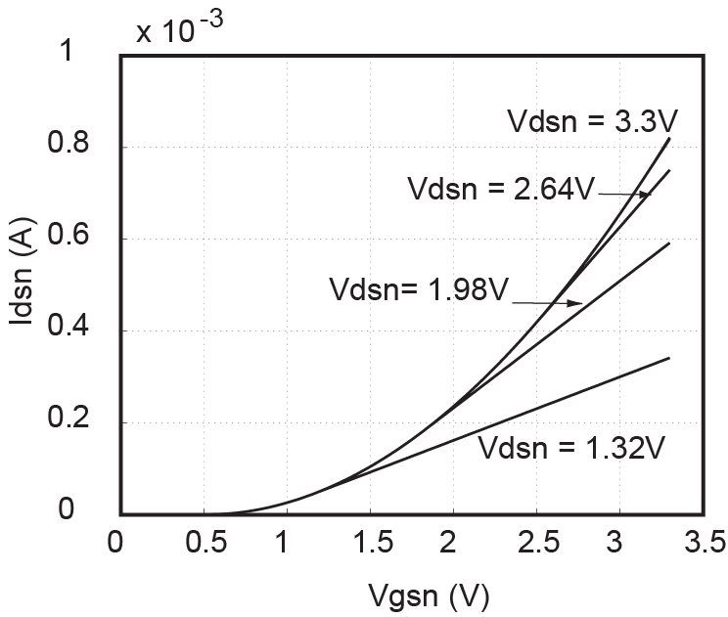
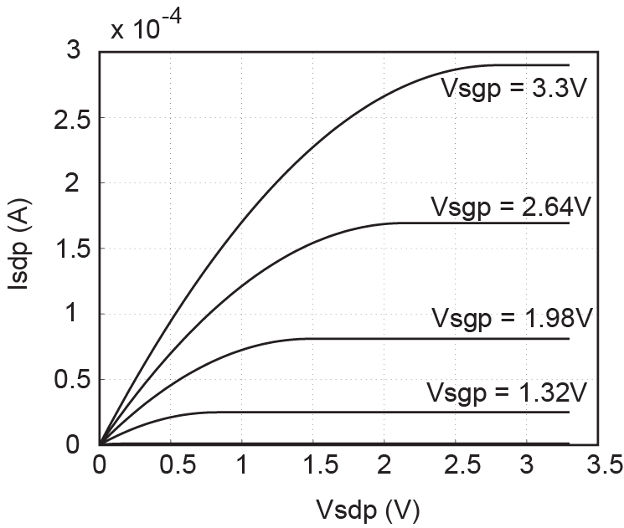
Eksamensoppgave 2005
Gitt enkle transistor modeller for nMOS transistor, skisser strøm som funksjon
av Vgs for ulike Vds spenninger. Marker terskelspenning, lineært område og metning på skissen.
Terskelspenning Vt
Lineært område
Metning

